Slide 1
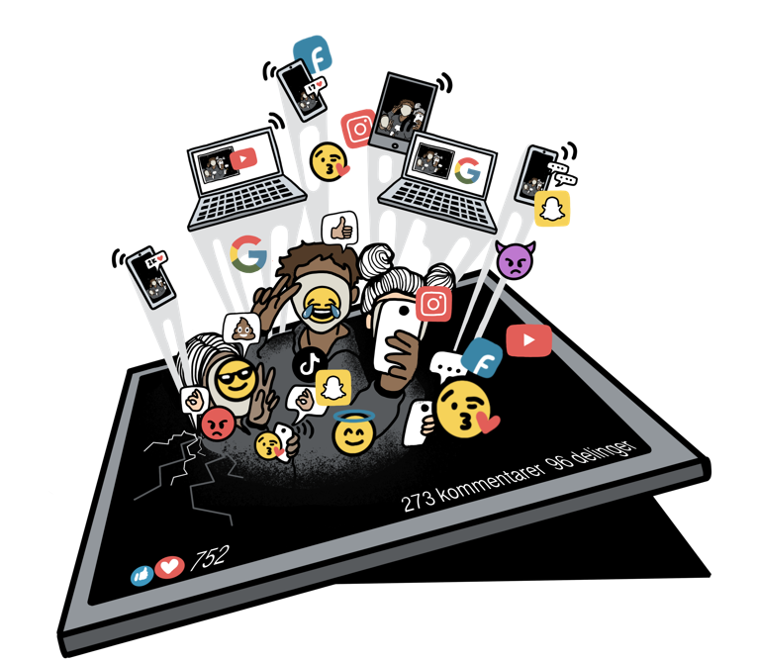
Internett fanger

Slide 2
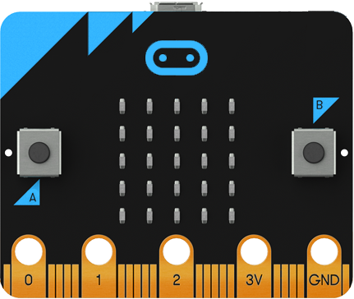
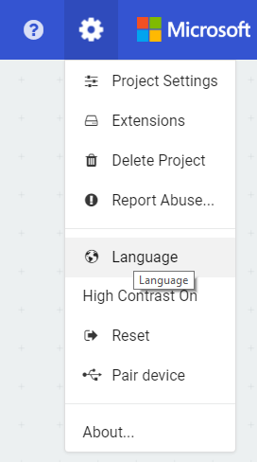
Velg språk
Åpne nettleseren, gå til makecode.mikrobit.org og velg «New Project»
Trykk på tannhjul-ikonet oppe til høyre og velg «language»
Velg ønsket språk

Slide 3
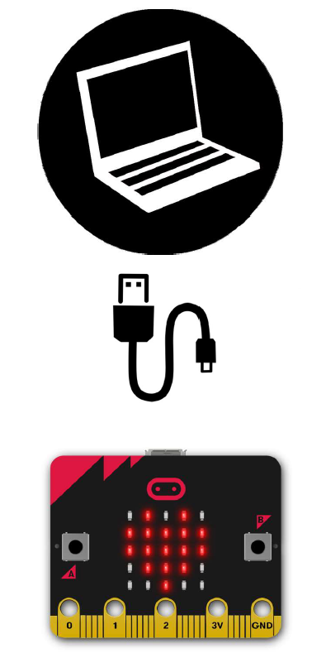
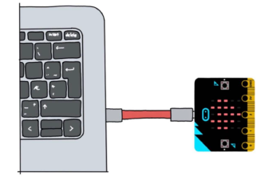
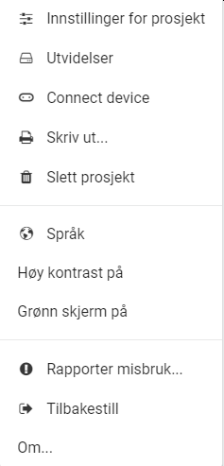
Koble til med datamaskin
Koble USB-kabelen i microbit og maskin
Trykk på tannhjul-ikonet oppe til høyre og velg «Connect device»

Slide 4
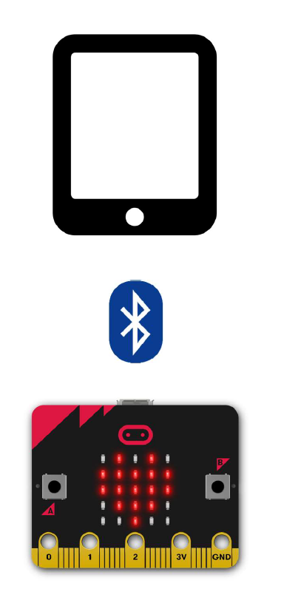
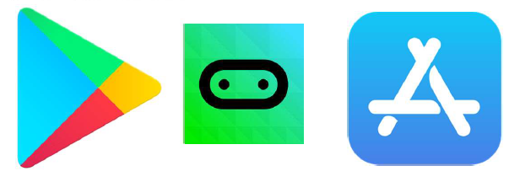
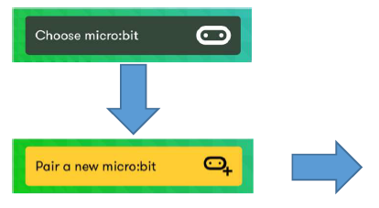
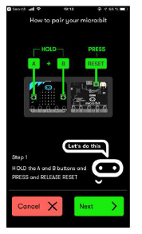
Koble til med nettbrett
Last ned micro:bit-appen
Finn og følg veiledning for tilkobling

Slide 5
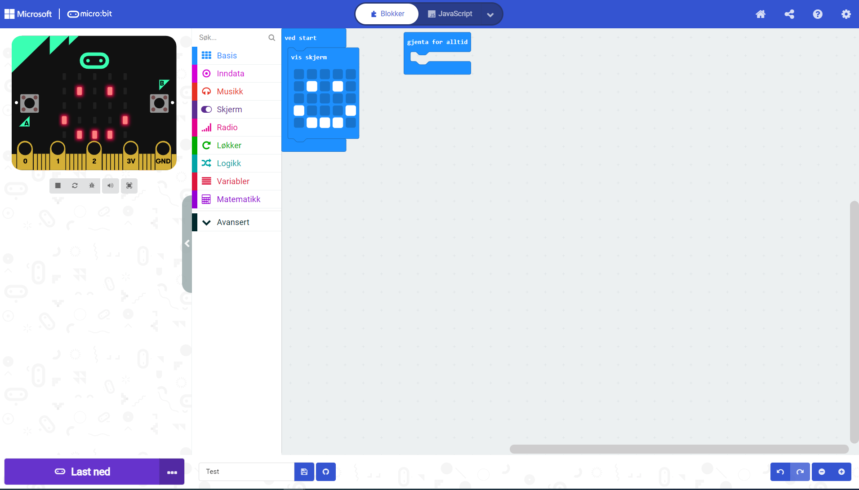
Lag og lagre kode:
Til startsiden for å hente lagret kode
Kode
Simulator
Programblokker – dra og slipp
Last ned kode til micro:bit
Gi navn og lagre kode

Slide 6
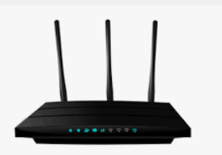
Modellere en trådløs ruter

Slide 7
Modellere trådløs ruter og to mobile enheter med micro:bit
Mobil
Trådløs ruter
Bruke radiofunksjonen på micro:bit
Pc
Notes:
Denne koden kan brukes når elevene skal undersøke «dekning» på stasjon 7.
Hvis elevene aldri har jobbet med radio-funksjonen på micro:bit kan det være lurt å gjennomføre en time der de kun jobber med dette. Kidsakoder har flere fine opplegg som bruker radiofunksjonen på micro:bit. F.eks:
https://oppgaver.kidsakoder.no/microbit/pxt_microbit_repeater/repeater
https://oppgaver.kidsakoder.no/microbit/smitte_bit/smitte_bit

Slide 8
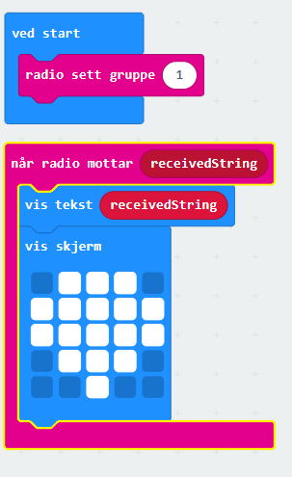
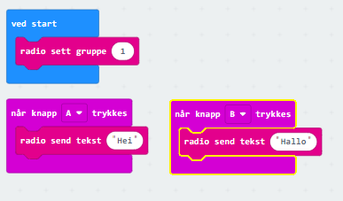
Etabler kontakt mellom trådløs ruter (micro:bit 1) og mobil (micro:bit 2) via radio
Sett inn nummeret dere har fått tildelt
Trådløs ruter
Mobil
Sett inn nummeret dere har fått tildelt
Programmer og last ned på micro:bit 2
Programmer og last ned på micro:bit 1
Lagre programmet som «Trådløs ruter»
Lagre programmet som «Mobil»

Slide 9
Diskuter: hva gjør programmene?
Forklar til hverandre hva disse to programmet gjør
Trådløs ruter
Mobil
NB: Radiogruppe tilsvarer navn på wifi-nettverk

Slide 10
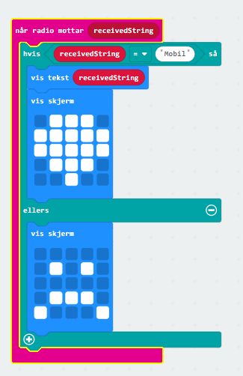
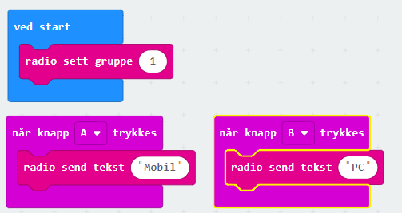
Etabler kontakt med både mobil og pc
Utvid programmet til å vise «Mobil» på micro:bit 2 og «PC» på micro:bit 3
Trådløs ruter
Mobil
PC
Lagre det nye programmet som «PC»
Endre dette programmet til også å gjelde for PC

Slide 11
Etabler kontakt med både mobil og pc
Forklar til hverandre hva dette programmet gjør
Trådløs ruter
Mobil
PC

Slide 12
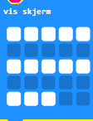
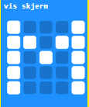
Hva slags informasjon har du mottatt?
Forklar til hverandre hva dette programmet gjør.
Mobil
Trådløs ruter
Lag et program som viser ved hjelp av symboler om mobilen har mottatt sms eller mail.
SMS
Mail

Slide 13
Ulik informasjon til enten mobil eller pc:
Trådløs ruter
Mobil
Utvid programmet. Lag et program som:
sender teksten «SMS» eller «Mail» til enten mobil eller pc
viser med symbol på mobil eller pc hva slags informasjon som er mottatt
PC

Slide 14
Fra mobil eller pc til trådløs ruter (og videre til internett)
Trådløs ruter
Mobil
Lag et program som:
sender symboler for ulik informasjon (f eks sms, mail eller worddokument) fra mobil eller pc til trådløs ruter
Vis på trådløs ruter hvor informasjonene kommer fra (mobil eller pc) og hva slags informasjon det er som skal sendes videre.
PC

Slide 15
Utforsk dekning

Slide 16
Oppgave utforsk dekning
Sett samme radiogruppe på to micro:bit (bruk nummeret dere har fått tildelt)
Velg en micro:bit som sender og en som mottaker
Bestem ett symbol som skal sendes og ett som skal brukes til å sende kvittering på mottatt signal
Lag en testplan som inneholder:
steder dere vil teste dekning (velg steder som er ulik lengde fra hverandre og med ulike hindringer)
hvordan dere kan kommunisere at senderen har sendt selv om mottakeren ikke har mottatt

